Slide 1





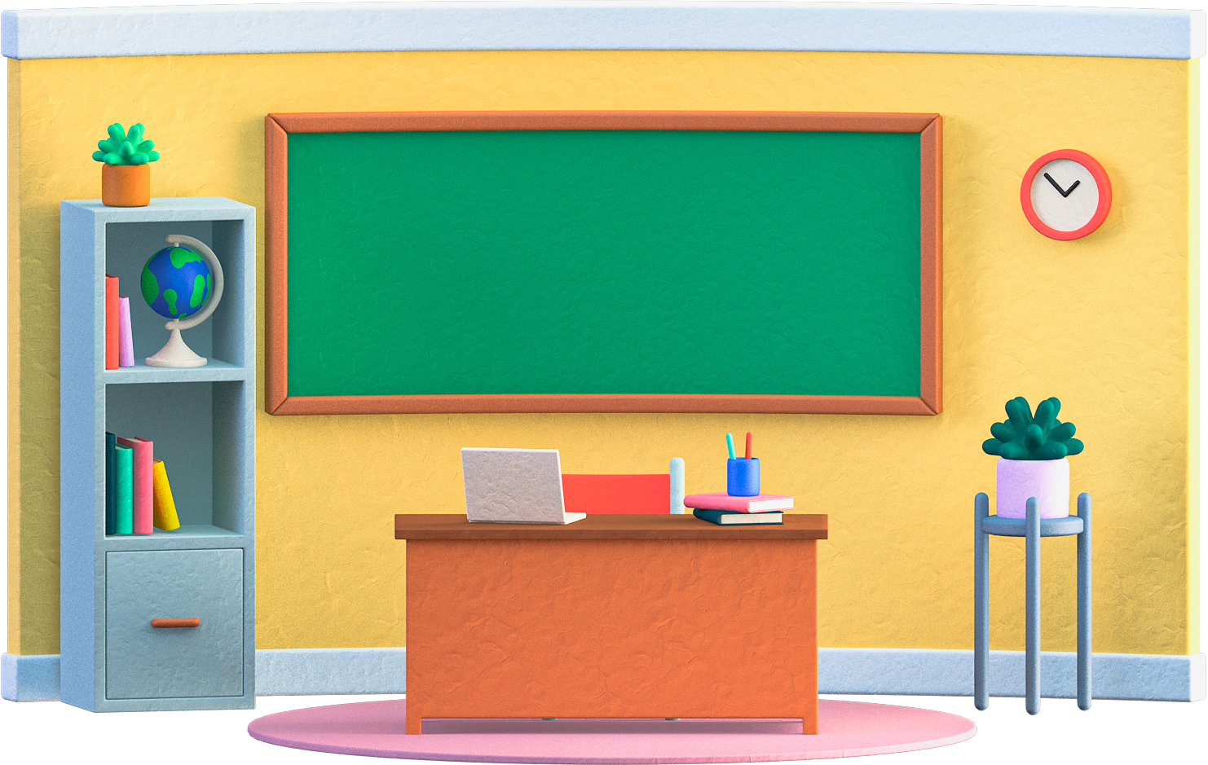
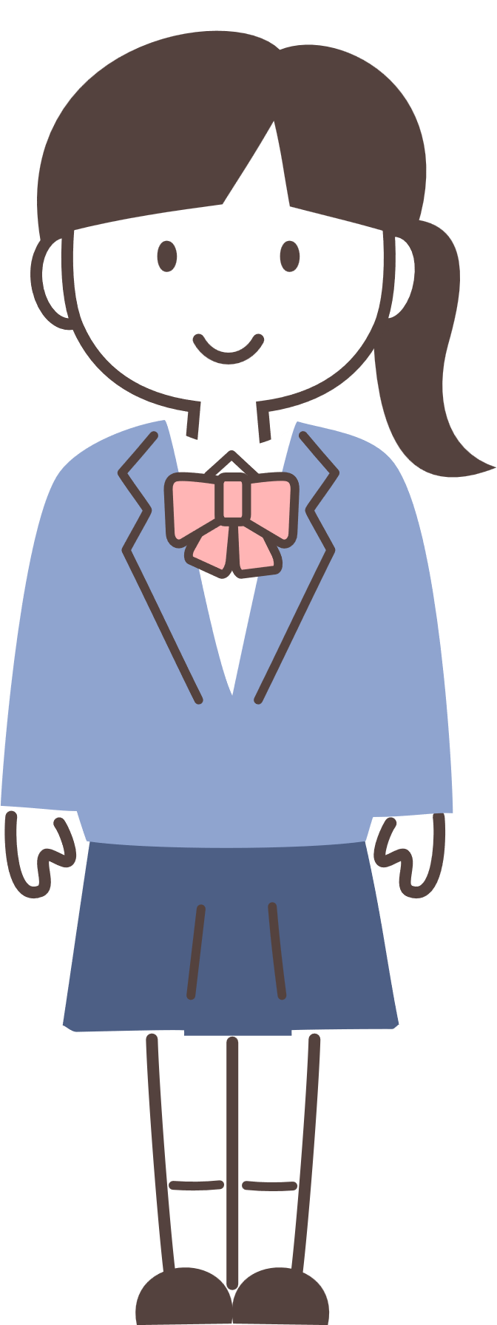

( القوانين الصفية )
أجلس جلسة صحيحة .
الالتزام بالهدوء .
أرفع يدي عند المشاركة.
أحترم الآخرين .
أستمع لشرح معلمتي .
أحافظ على نظافة المكان .
اعداد : أ/ نوره الأكلبي...

Slide 2
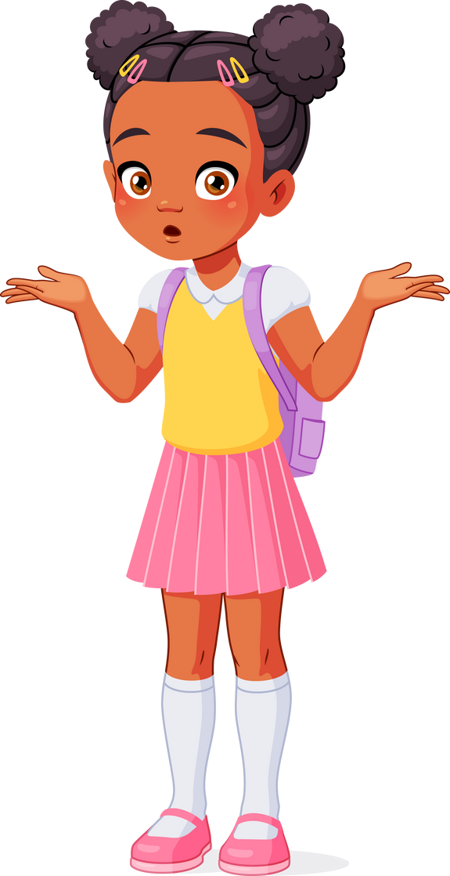
مــســألــة الــيـــوم
تبدأ لُبنَى حل واجباتها المدرسية في تمام الساعة ٣:٣٠ مساءًا، وتستمر حتى الساعة الـ ٤:١٥ مساءً. بينما تبدأ مُنَى الساعة الـ ٤:٠٠ مساءً. وتستمر حتى الساعة الـ ٤:٣٥ مساءً. من التي تستغرق وقتًا أطول؟
وكم يزيد وقتها عن الأخرى؟.
اعداد : أ/ نوره الأكلبي...

Slide 3

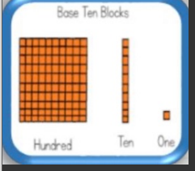
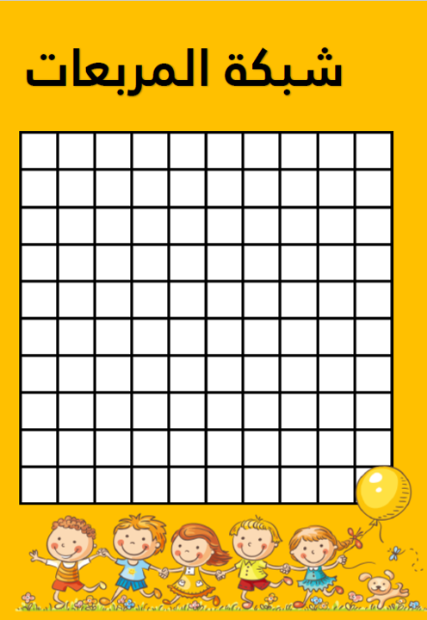

نـــــشــــاط
أطلب من الطالبات تظليل 43 مربعاً من الشبكة الأولى و 62 مربعاً من الشبكة الثانية..
ما عدد المربعات المظللة في الشبكة الأولى ؟ ما الكسر العشري الذي يمثلها؟
ما عدد المربعات المظللة في الشبكة الثانية ؟ ما الكسر العشري الذي يمثلها ؟
أي العددين أكبر ؟ كيف عرفت ذلك ؟
اعداد : أ/ نوره الأكلبي...

Slide 4


1-5 : مُقارَنةَ الكُسور العَشريَّةِ
تـــشـــويـــــقــــه
اعداد : أ/ نوره الأكلبي...

Slide 5



1-5 : مُقارَنةَ الكُسور العَشريَّةِ
فِكْرَةُ الدَّرْس:
أقارنُ بينَ الكسورِ العشريةِ.
الْمُفْرَدَاتُ :
كسورٌ عشريةٌ متكافئةٌ .
اعداد : أ/ نوره الأكلبي ... صفحة 30

Slide 6
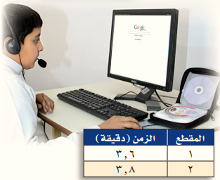
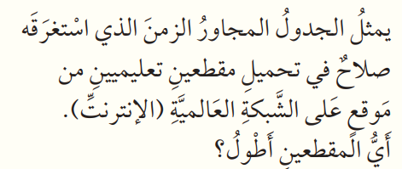

1-5 : مُقارَنةَ الكُسور العَشريَّةِ
اسْــتـــعِـــدَّ :
فِكْرَةُ الدَّرْس:
أقارنُ بينَ الكسورِ العشريةِ.
الْمُفْرَدَاتُ :
كسورٌ عشريةٌ متكافئةٌ.
اعداد : أ/ نوره الأكلبي ... صفحة 30

Slide 7
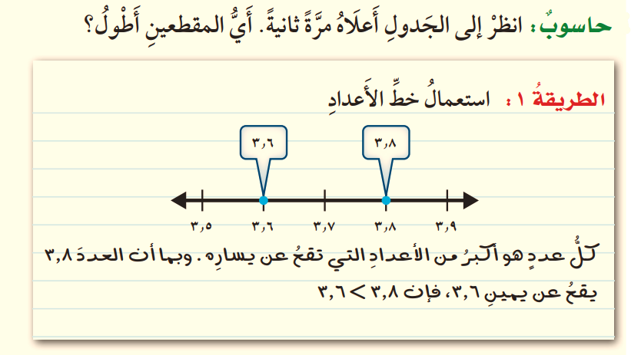
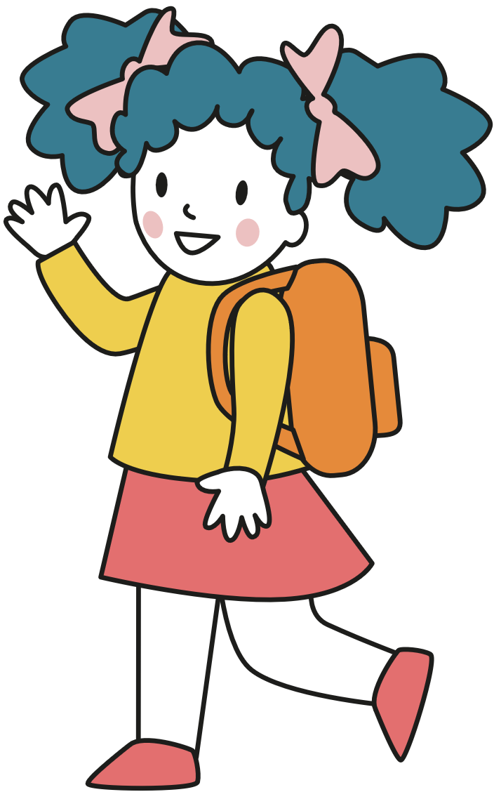
1-5 : مُقارَنةَ الكُسور العَشريَّةِ
مثال من واقع الحياة : مُــقــارنــةُ الــكــســورِ الــعَــشــريَّــةِ .
فِكْرَةُ الدَّرْس:
أقارنُ بينَ الكسورِ العشريةِ.
الْمُفْرَدَاتُ :
كسورٌ عشريةٌ متكافئةٌ.
اعداد : أ/ نوره الأكلبي ... صفحة 30

Slide 8
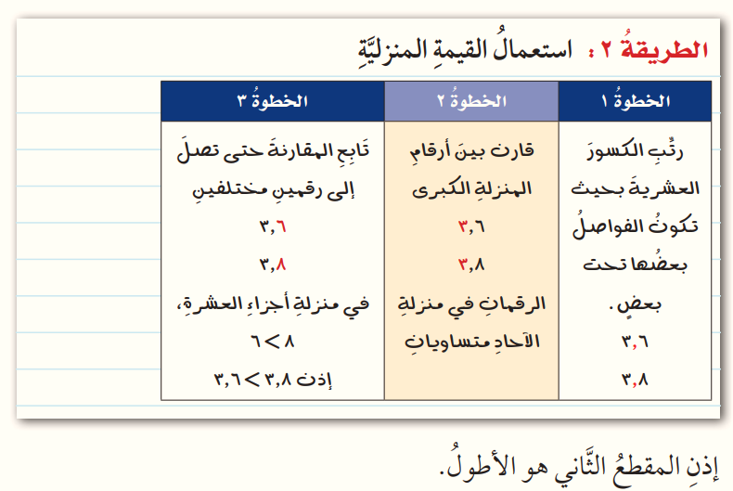
1-5 : مُقارَنةَ الكُسور العَشريَّةِ
مثال من واقع الحياة : مُــقــارنــةُ الــكــســورِ الــعَــشــريَّــةِ .
فِكْرَةُ الدَّرْس:
أقارنُ بينَ الكسورِ العشريةِ.
الْمُفْرَدَاتُ :
كسورٌ عشريةٌ متكافئةٌ.
اعداد : أ/ نوره الأكلبي ... صفحة 30

Slide 9
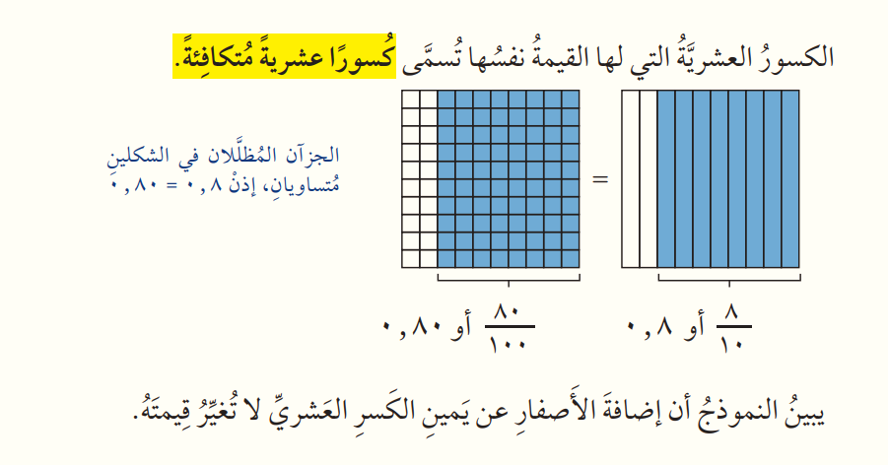
1-5 : مُقارَنةَ الكُسور العَشريَّةِ
فِكْرَةُ الدَّرْس:
أقارنُ بينَ الكسورِ العشريةِ.
الْمُفْرَدَاتُ :
كسورٌ عشريةٌ متكافئةٌ .
اعداد : أ/ نوره الأكلبي ... صفحة 31

Slide 10
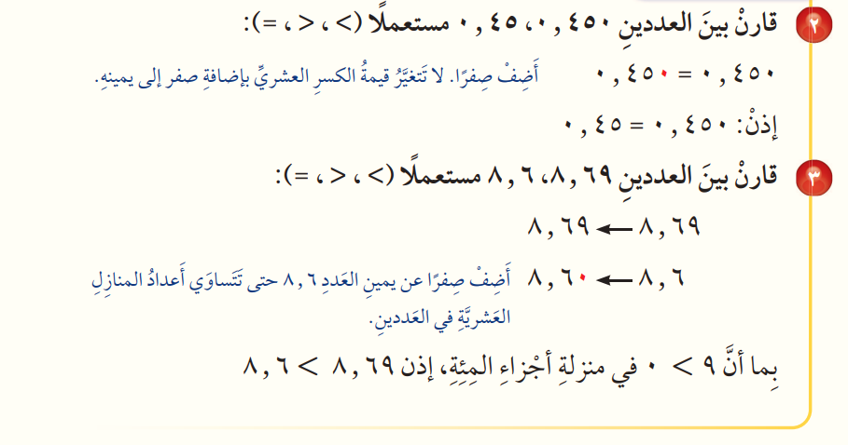
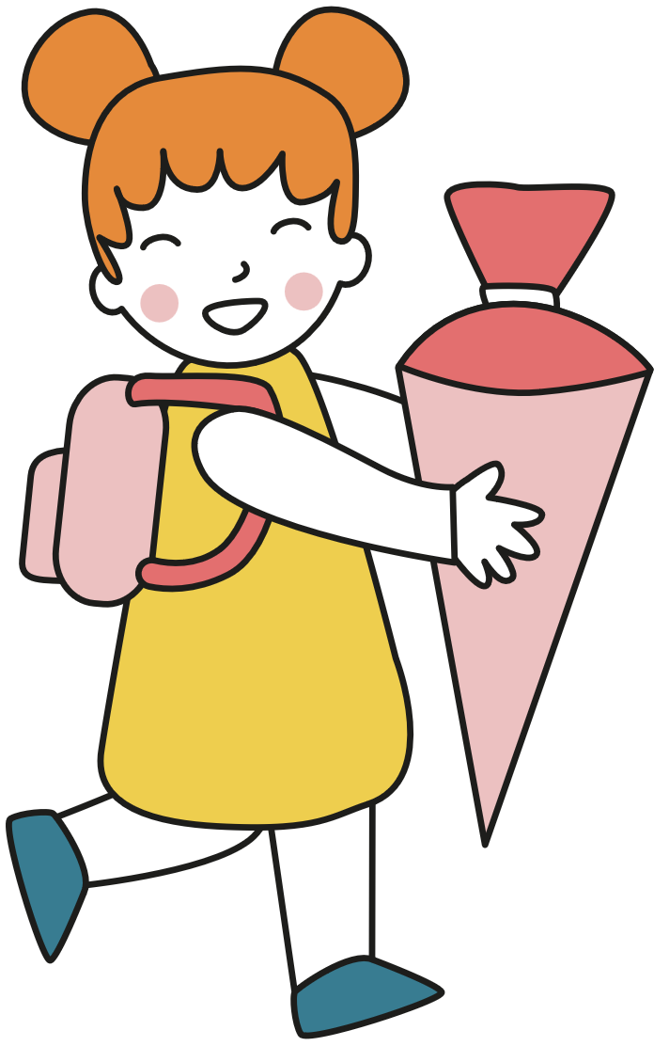
1-5 : مُقارَنةَ الكُسور العَشريَّةِ
أمـثِــلــةٌ : مــقـــارنــةُ الــكــســورِ الــعَــشــريَّةِ .
فِكْرَةُ الدَّرْس:
أقارنُ بينَ الكسورِ العشريةِ.
الْمُفْرَدَاتُ :
كسورٌ عشريةٌ متكافئةٌ .
اعداد : أ/ نوره الأكلبي ... صفحة 31

Slide 11
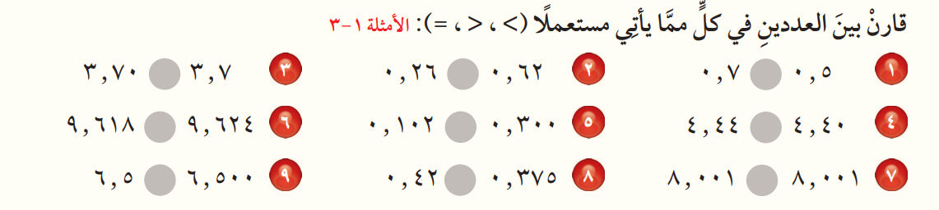
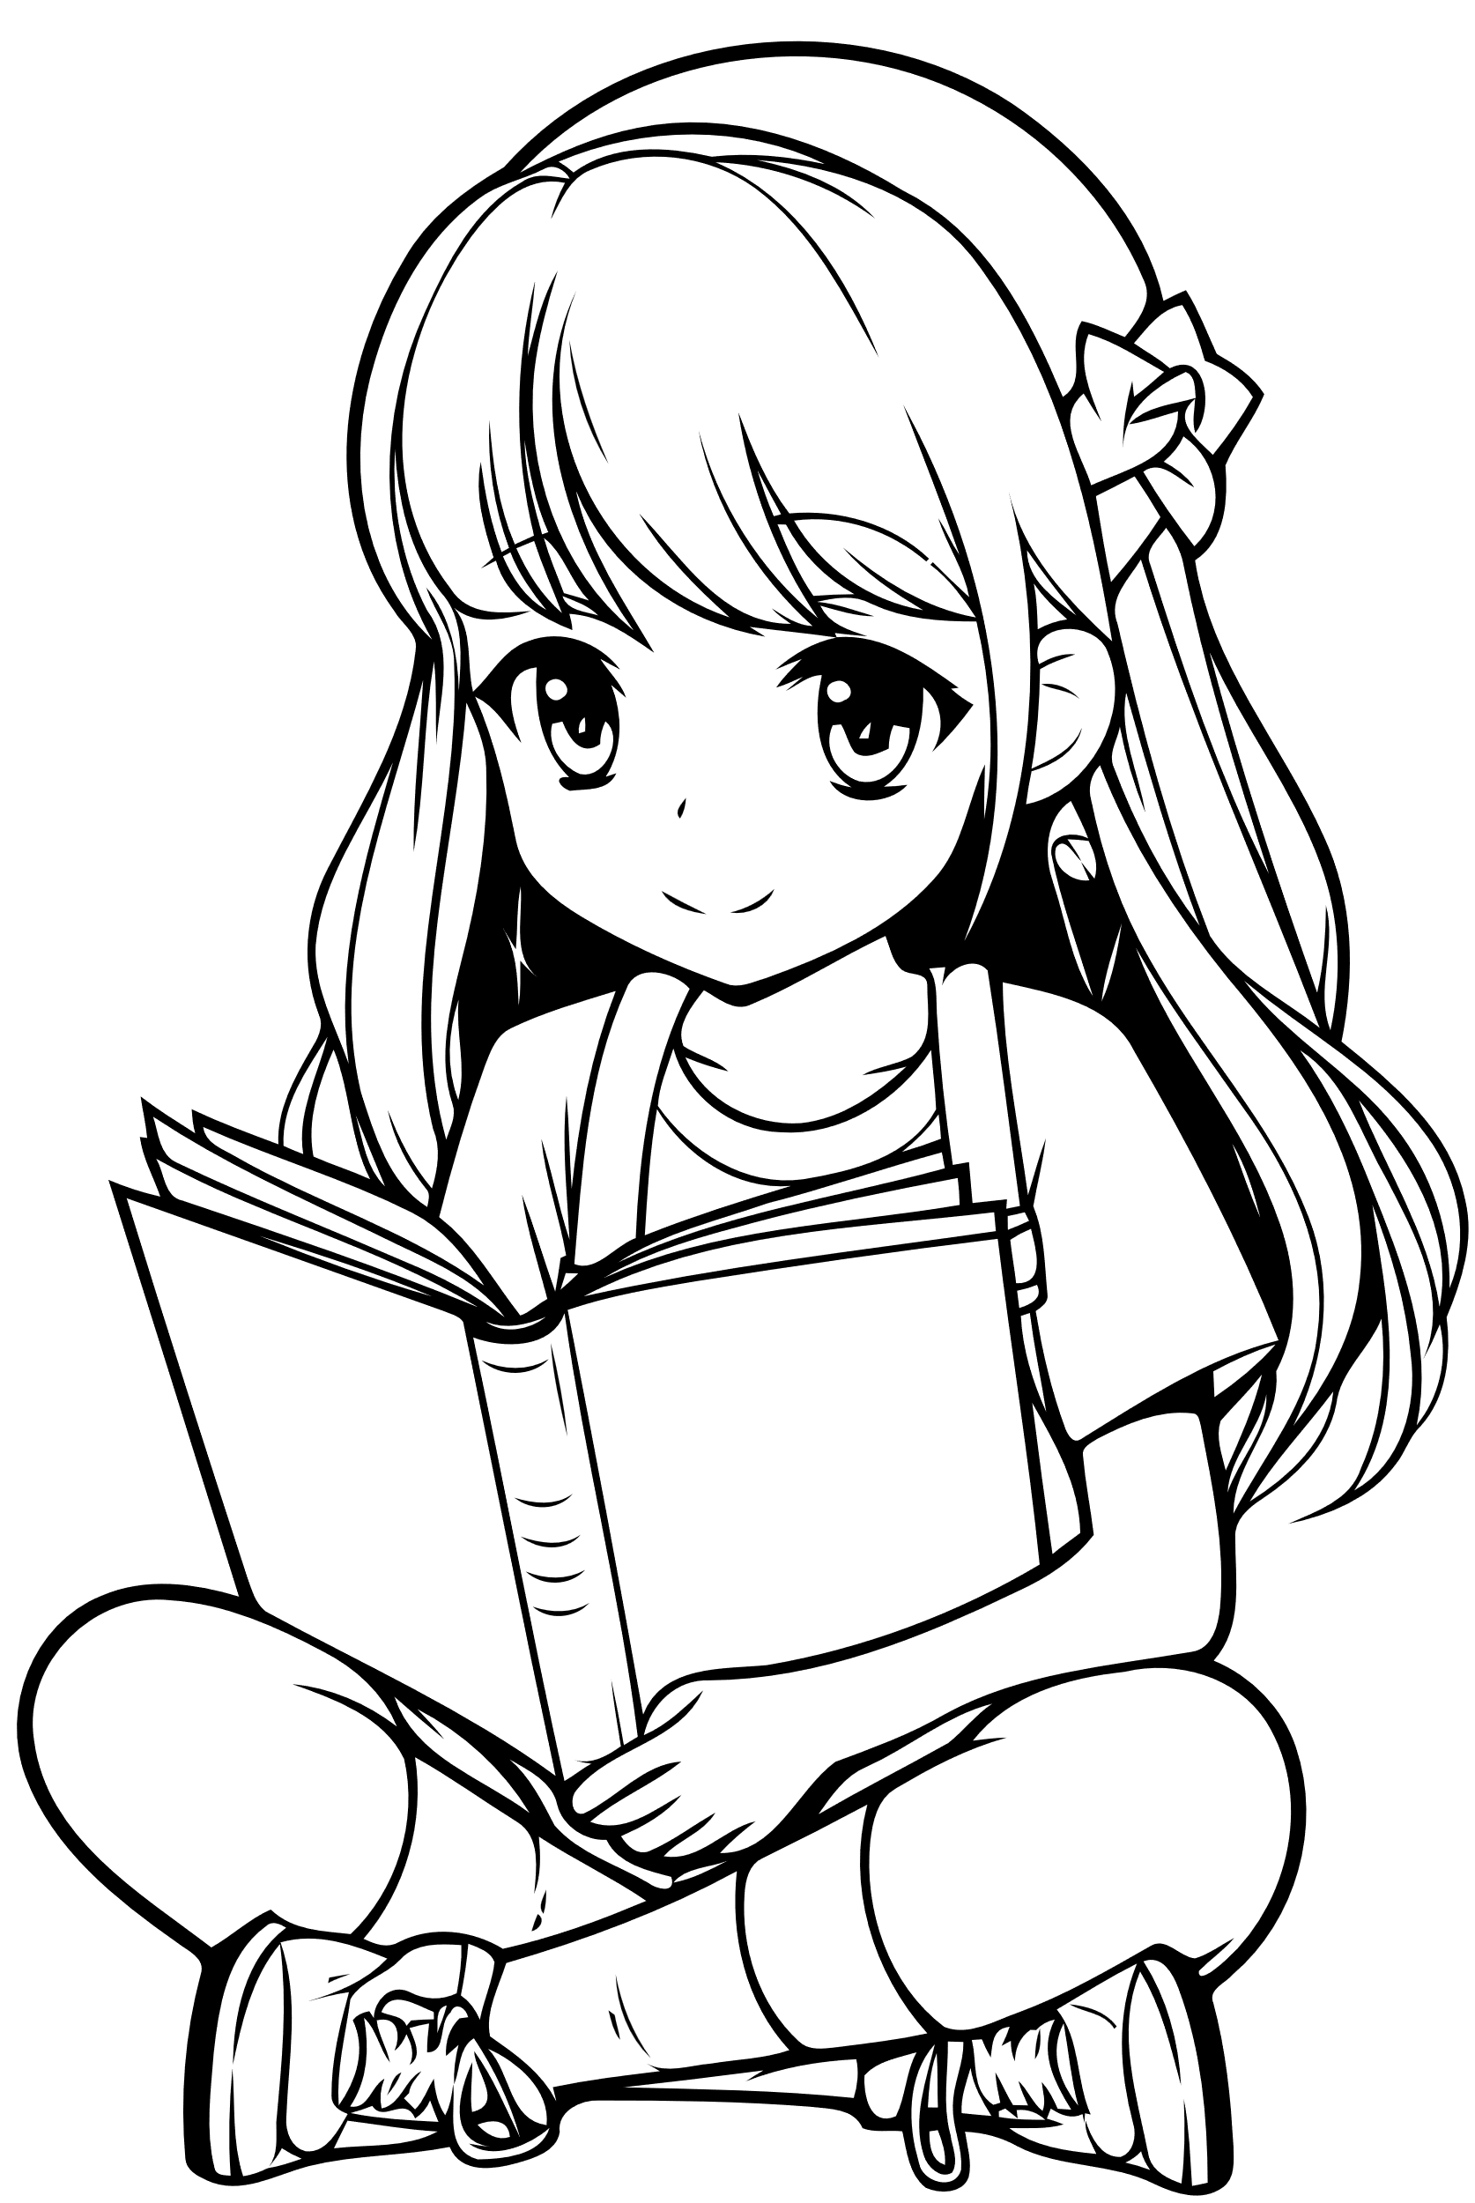
تــــأكَّــــدْ
اعداد : أ/ نوره الأكلبي ... صفحة 31

Slide 12
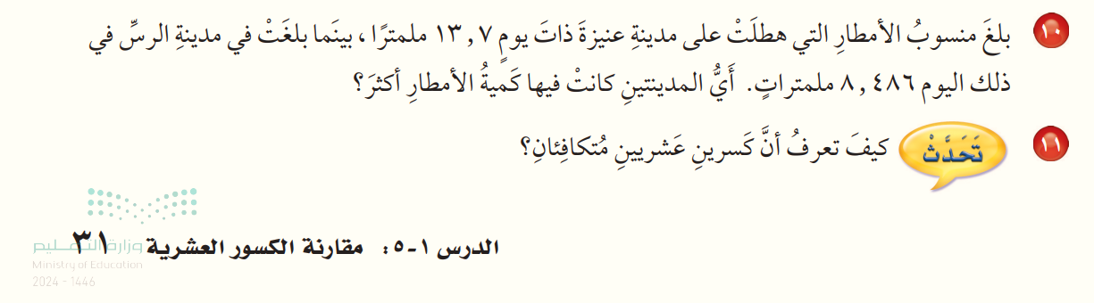
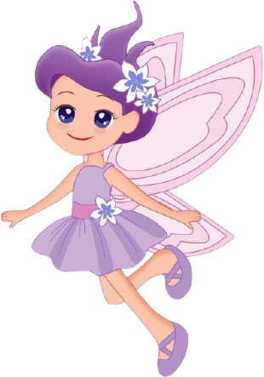
تــــأكَّــــدْ
اعداد : أ/ نوره الأكلبي ... صفحة 31

Slide 13
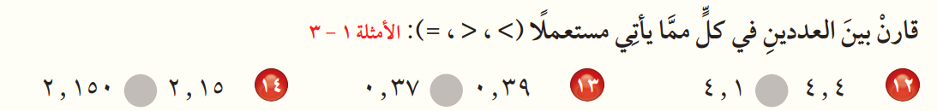
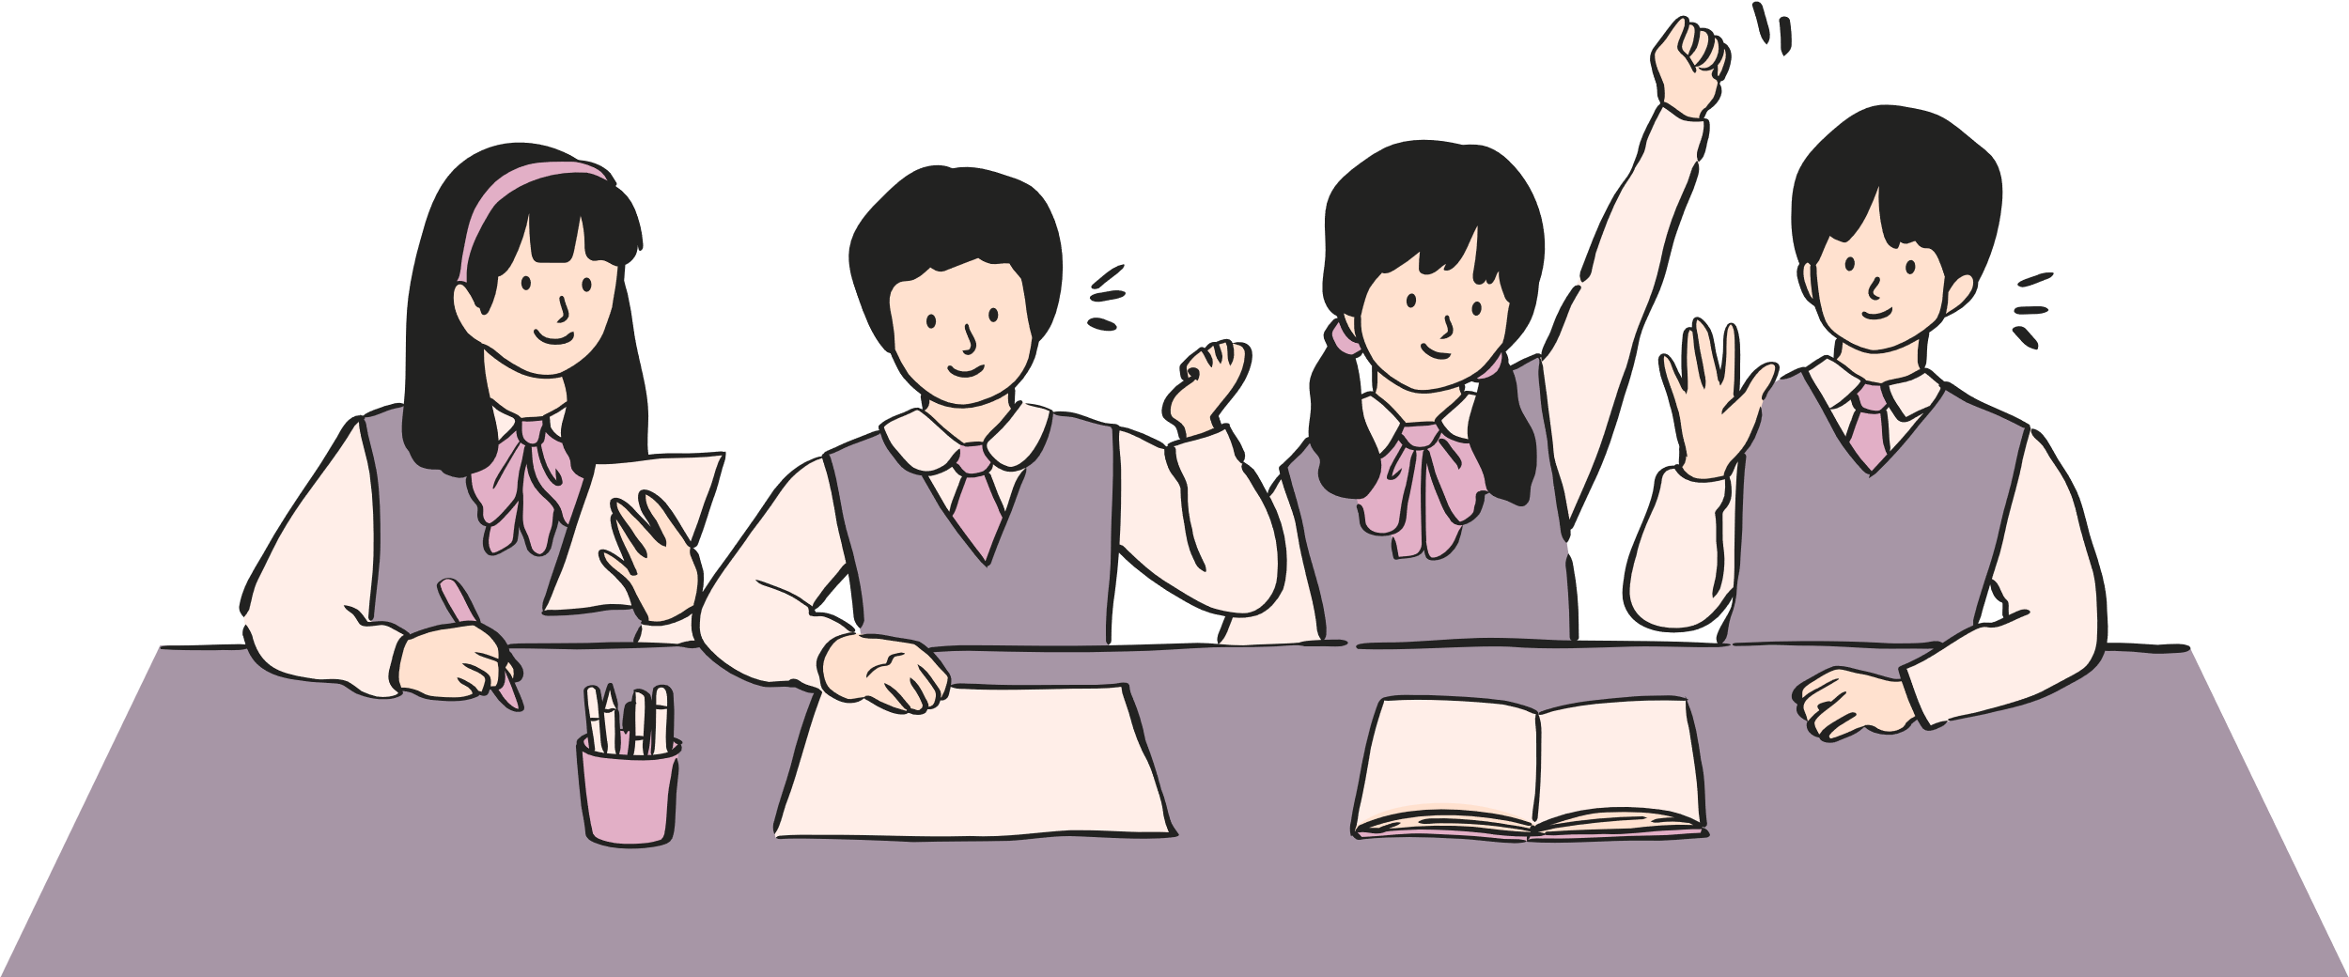
تَدَرَّبْ وَحلَّ المَسَائِلَ
اعداد : أ/ نوره الأكلبي ... صفحة 32

Slide 14
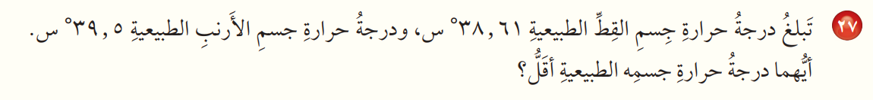
تَدَرَّبْ وَحلَّ المَسَائِلَ
اعداد : أ/ نوره الأكلبي ... صفحة 32

Slide 15
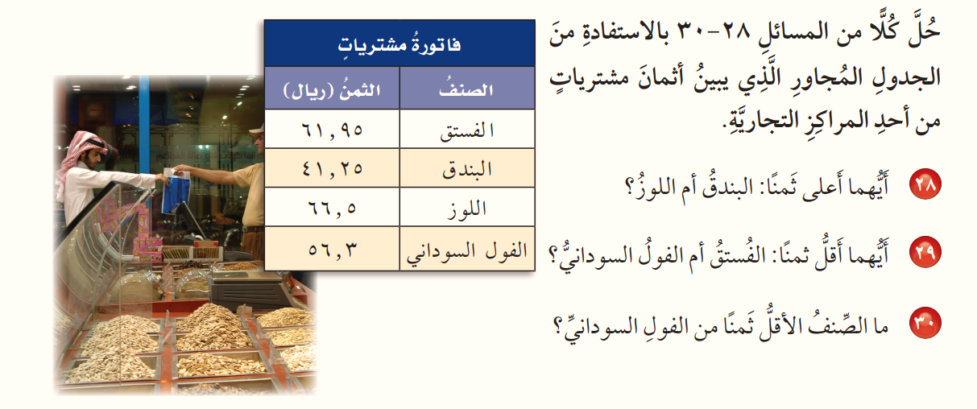
تَدَرَّبْ وَحلَّ المَسَائِلَ
اعداد : أ/ نوره الأكلبي ... صفحة 32

Slide 16
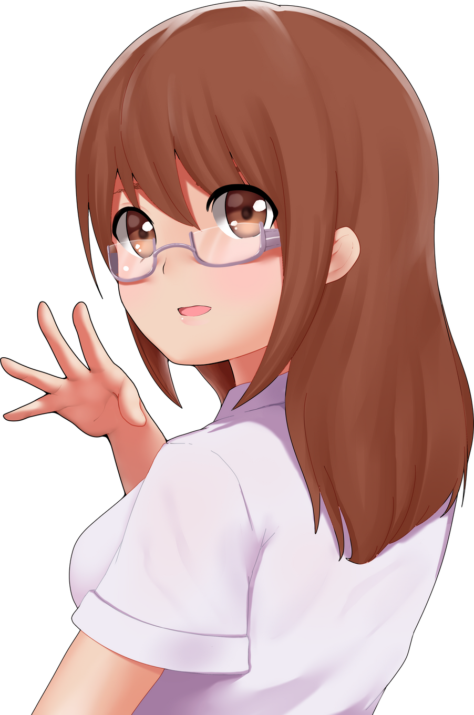
مسائلُ مهاراتِ التفكيرِ العُليا
اعداد : أ/ نوره الأكلبي ... صفحة 32

Slide 17



( نـــشـــاط تـــفـــاعـــلـــي )

Slide 18


س 18 + س 22 + س 20 صفحة 32

